Slide 1

Laboratorio Nacional Biobanco Sede: UASLP
Dra. Sofía Bernal Silva MD, PhD
Julio 2019

Slide 2
Relevancia de los Biobancos
Los biobancos son un medio para generar conocimiento científico.
Permiten eficiencia en los procesos de investigación biomédica aplicada.
Colaboran en la formación de nuevos profesionales de la salud.
Dan soporte a los investigadores de diversas áreas en el procesamiento de muestras desde la toma de la muestra, su procesamiento hasta el correcto almacenamiento.
Solventan la poca capacidad y en ocasiones nula de resguardo de bioespecímenes en los sitios de trabajo.

Slide 3
Creación del Biobanco - UASLP
En SLP, existe la necesidad de los investigadores del área clínica y básica de contar con apoyo para el correcto manejo de muestras biológicas y su mejor aprovechamiento.
Área de mayor interés: enfermedades inflamatorias, infecciosas, autoinmunes y recientemente en el área de trasplantes.

Slide 4
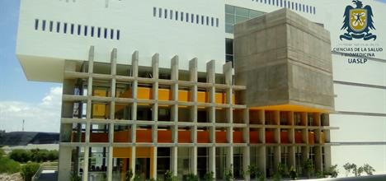
Biobanco Nacional - UASLP
2016 – Se une al Laboratorio Nacional Biobanco.
Participación con fondos concurrentes – infraestructura.
Inicio del Biobanco en la UASLP teniendo como sede el CICSaB.

Slide 5
CICSaB
Misión
Ser un centro académico y científico de excelencia que lleve a cabo labores de investigación aplicada de alta calidad en biomedicina y en salud. Lo anterior a través de contar con una infraestructura moderna, equipos de trabajo multidisciplinarios y proyectos de investigación en conjunto con empresas y hospitales.
Ofrecer servicios de alta tecnología que sean de utilidad a la comunidad científica y a instituciones de salud.

Slide 6
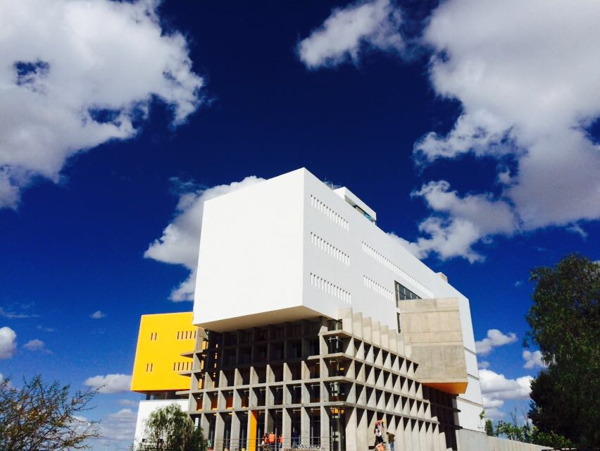
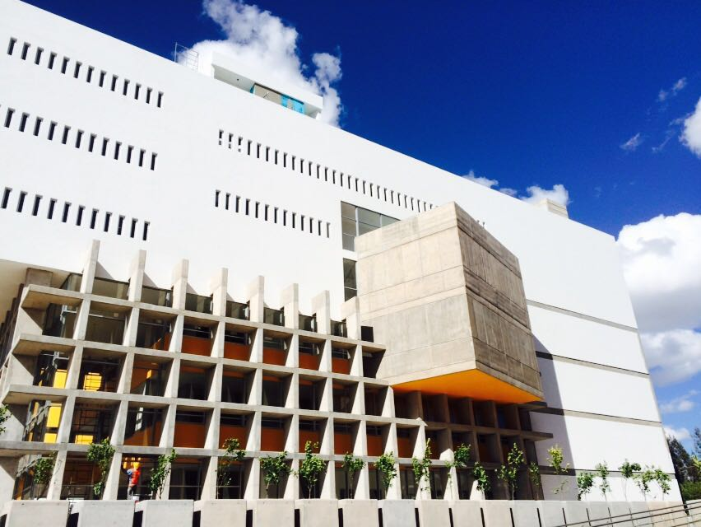
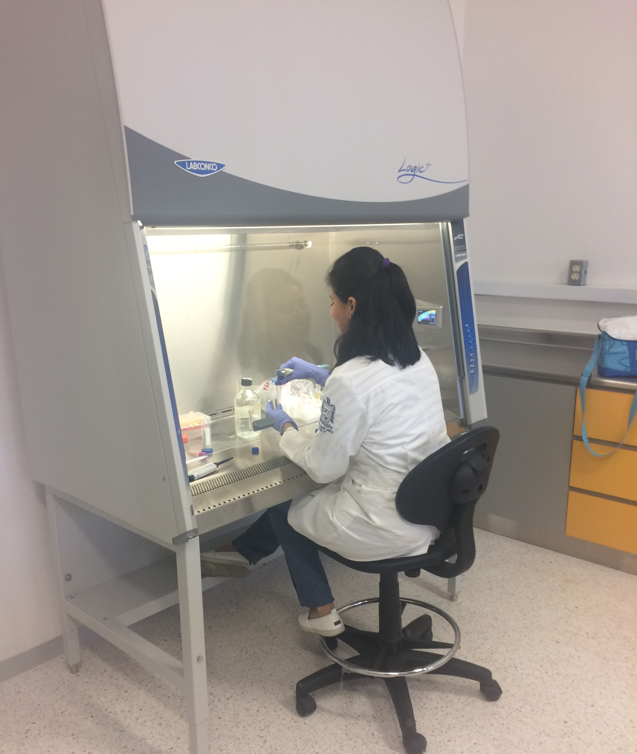
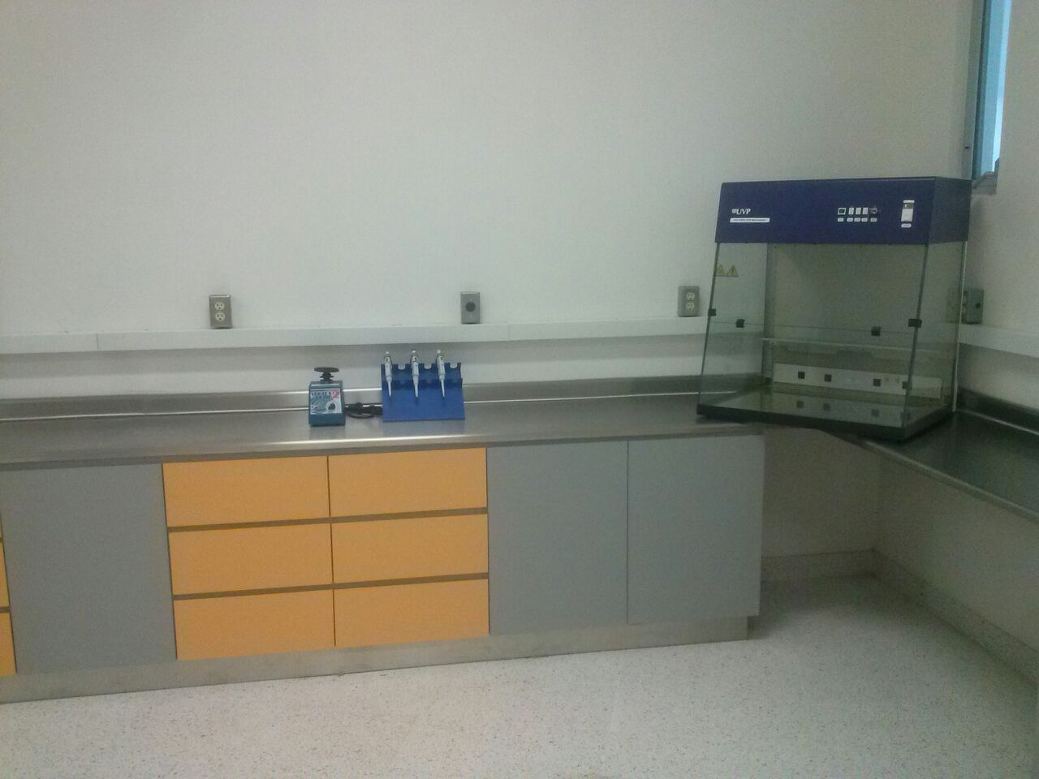
CICSaB
6,000 m² de construcción
BIOBANCO:
50.15 m² – laboratorio
12.15 m² – cuarto frío
19.68 m² – área ultras
13.87 m² – cuarto de cultivo
116 m² – toma de muestra
Total – 212.86 m²

Slide 7
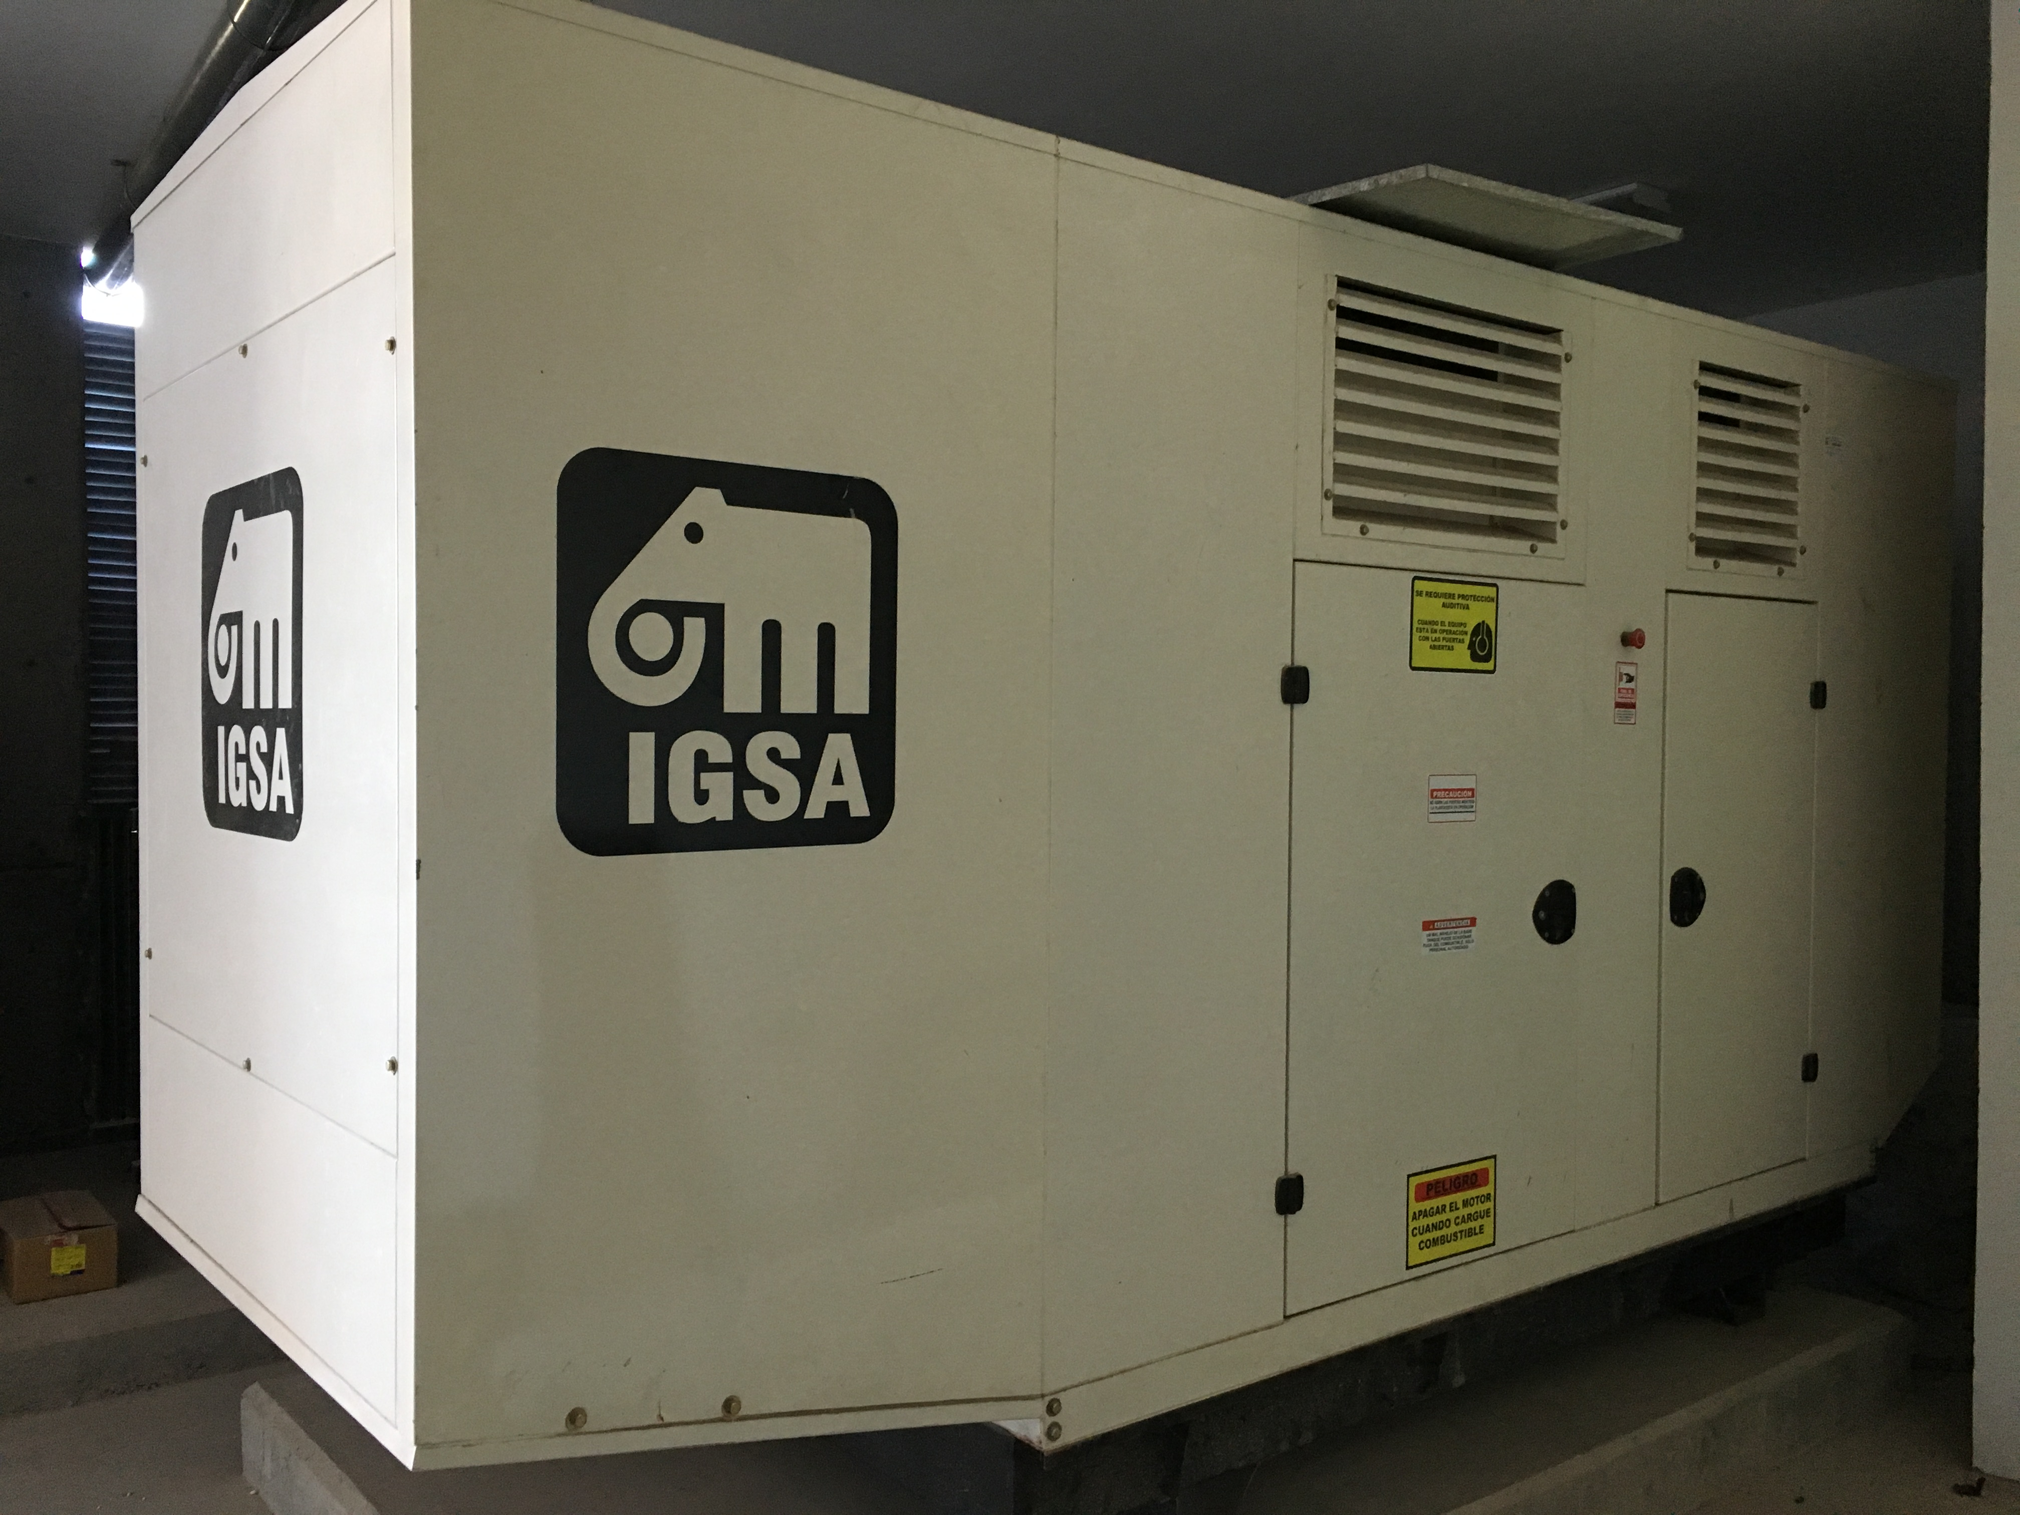
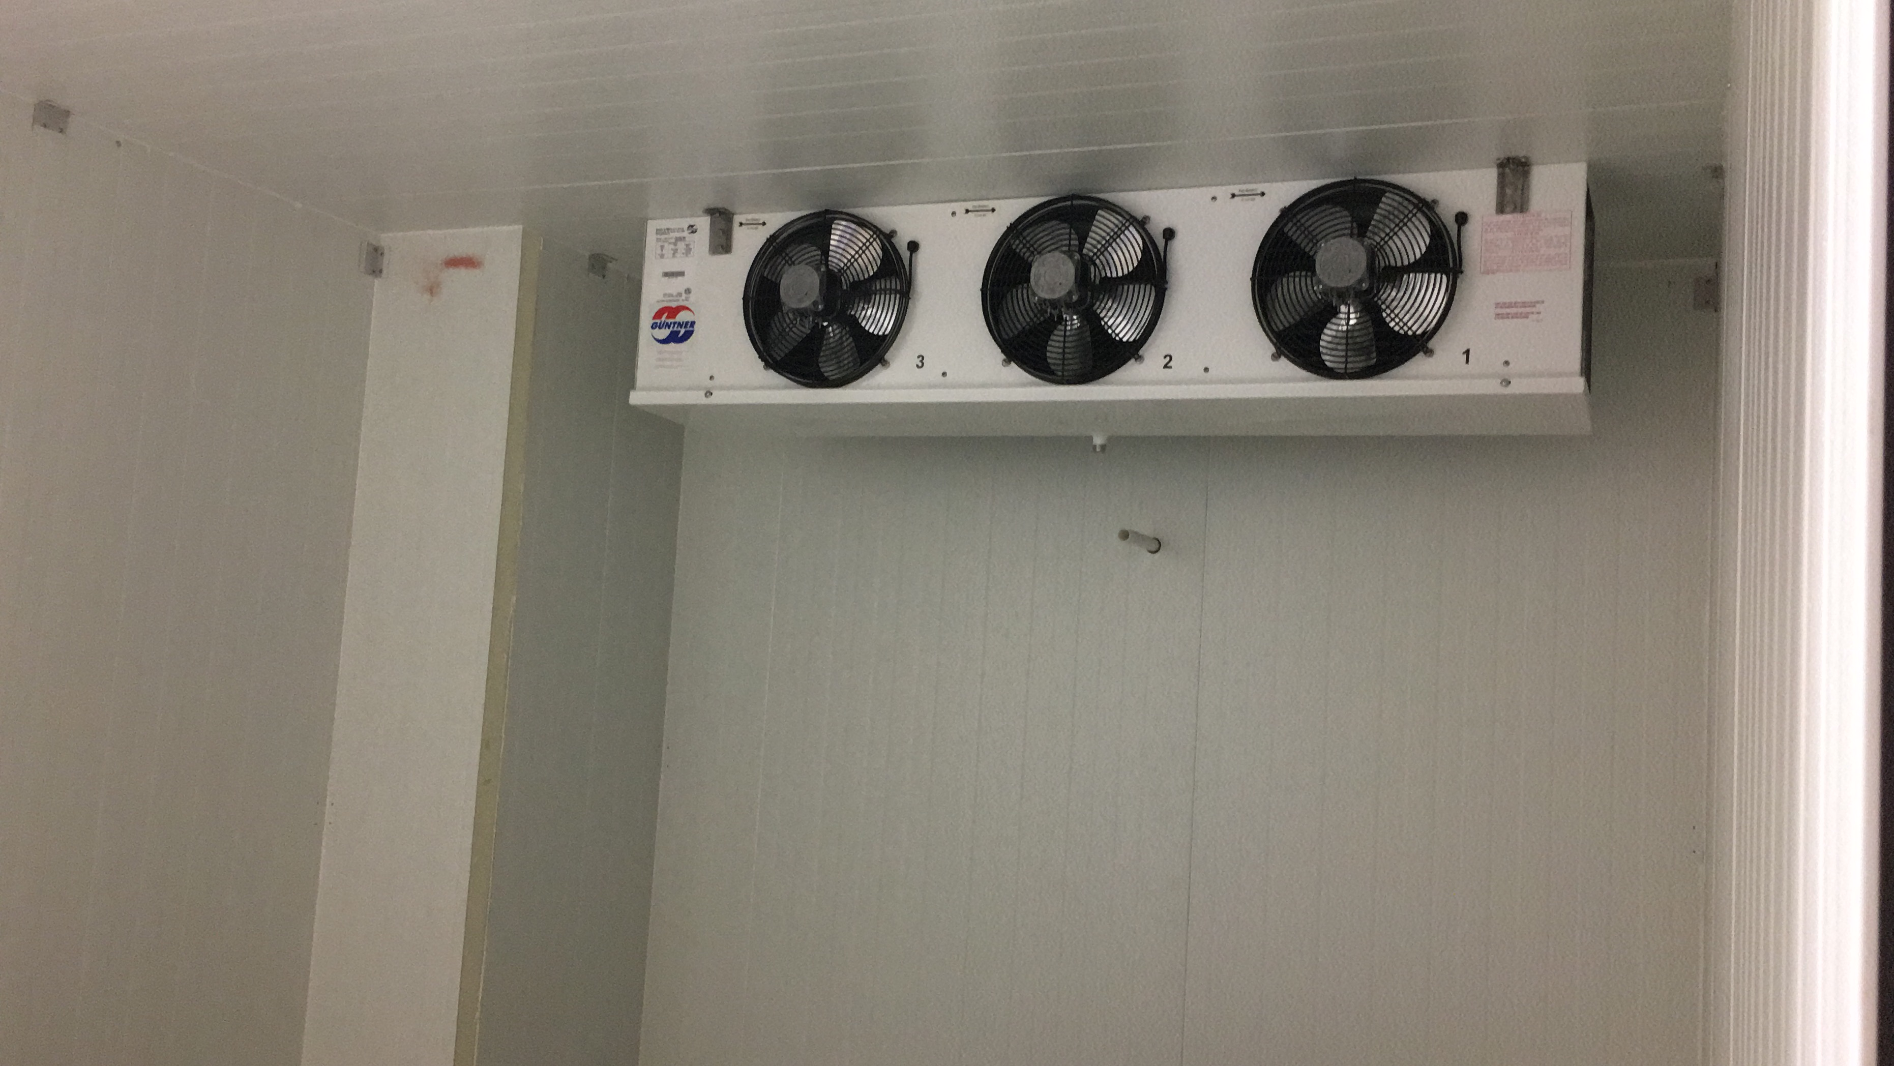
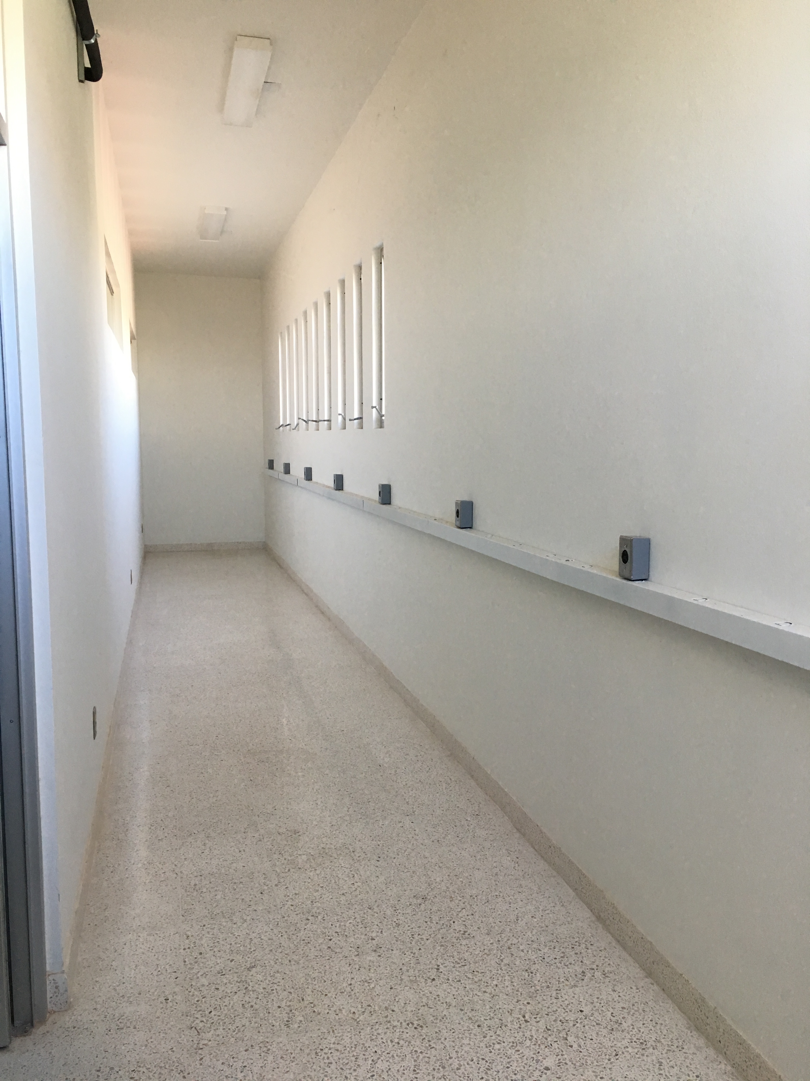
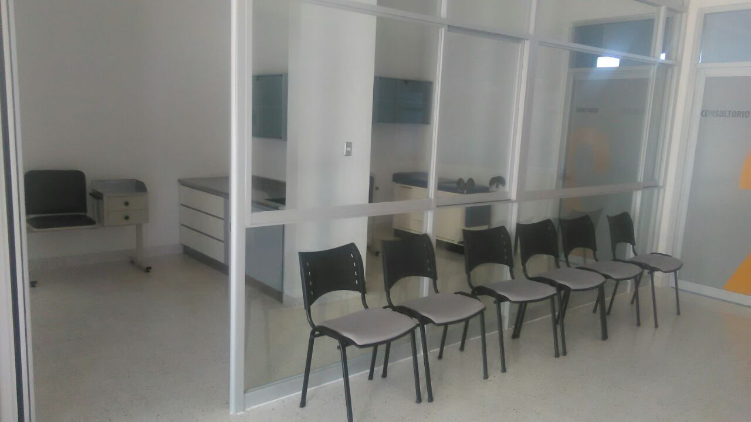
CICSaB

Slide 8


Actividades del Biobanco
Enero-2017. Taller del Laboratorio Nacional Biobanco en Monterrey, N.L.
Agosto-2017. Reunión con representantes del Consorcio Biobanco de la Universidad de Texas en el marco del congreso inaugural de la Escuela de Medicina de la UTRGV en Edinburgo, Tx.
Notes:
Taller enero: Participación de Red Valenciana de Biobancos, empresa Genetadi de España, INSP, UAGro, UASLP

Slide 9

Actividades del Biobanco
Diciembre-2017. Reunión de Instituciones asociadas para la expansión del LANBIOBAN.
Mayo-2018. Reunión con socios del LANBIOBAN para estimación de costos, experiencias, modelos de estrategias para recuperación de costos y carta de consentimiento.
Notes:
Taller enero: Participación de Red Valenciana de Biobancos, empresa Genetadi de España, INSP, UAGro, UASLP

Slide 10

Actividades del Biobanco
Mayo – 2019. Presentación de cartel en la Reunión Anual de la Sociedad Internacional para Repositorios Biológicos y del Medio Ambiente (ISBER).
Notes:
Taller enero: Participación de Red Valenciana de Biobancos, empresa Genetadi de España, INSP, UAGro, UASLP

Slide 11
Dra. Sofía Bernal Silva MD, PhD
sofia.bernal@uaslp.mx

